Slide 1
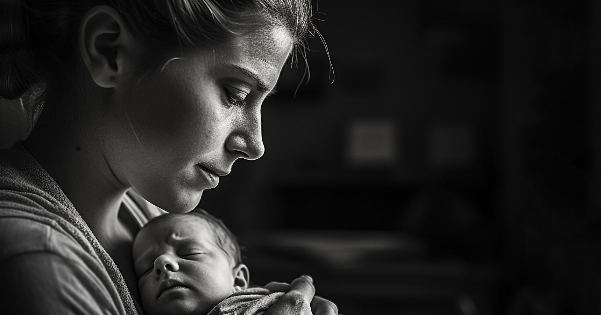
ett samarbete mellan svensk innebandy och Hjärtebarnsfonden
Hjärtebarnsmatchen – Presentation_Intern

Slide 2
Syfte och mål
Syftet med Hjärtebarnsmatchen är att skapa en positiv insamlingsaktivitet till förmån för de deltagande innebandyklubbarnas ungdomar och den ideella organisationen Hjärtebarnsfonden. För alla deltagande innebandyklubbar ges möjlighet till nya intäkter i ett färdig koncept. En fin aktivitet som gynnar tillväxten i vår klubb och ger stöd till den viktiga ungdomsverksamheten. Hjärtebarnsmatchen är ett sätt för företag och privatpersoner för att stötta den lokala innebandyklubben och dess ungdomsverksamhet och samtidigt stödja Hjärtebarnsfondens verksamhet. Att vara med och sponsra Hjärtebarnsmatchen betyder att många bidrag tillsammans kan bli ett stort och välbehövligt bidrag till föreningen. Genom intäkterna kan klubben skapa möjligheter till rörelse och att barn och ungdomar blir del i ett positivt sammanhang. Målet är att främja barn och ungdomars rörelse och motverka utanförskap och mobbing. Alla barn ska ha lika värde!

Slide 3
Koncept
De deltagande klubbarna Hjärtebarnsmatchen där klubbens partners bjuder på inträdet till matchen genom att betala en summa per åskådare. Hjärtebarnsmatchen innebär att företag & privatpersoner är med och betalar 1 krona eller mer per såld biljett, med ett max på 1 000 kr per insatt krona. Som exempel - ett företag med och lägger 2 kr och klubben säljer 500 biljetter, stödjer företaget Hjärtebarnsmatchen med 1 000 kr.
Till detta kommer frivilliga arrangemang av olika sidoaktiviteter. Bland annat kan man uppmana åskådare att Swisha en valfri summa som går till insamlingen, dvs klubbens ungdomsverksamhet samt barn med medfött hjärtfel. Alla bidrag gör skillnad!

Slide 4
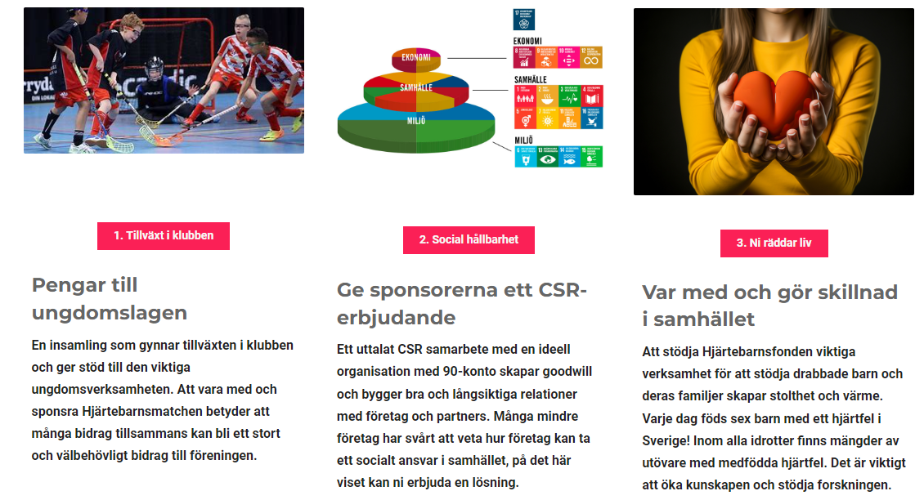
Tre anledningar att arrangera Hjärtebarnsmatchen

Slide 5
När
Klubben väljer själv när det är dags att genomföra Hjärtebarnsmatchen. Det kan vara i uppstarten av säsongen för att på så sätt verka för att få tillbaka publiken från föregående säsong och skapa intresse. Eller en spelomgång i anslutning till Alla hjärtans dag den 14 februari.

Slide 6
Intäkter
INSAMLING
Erfarenhet visar att när en idrottsklubb samarbetar med en ideell organisation och aktivt skapar ett CSR arbete är att det blir väldigt positivt, både intäktsmässigt och varumärkes- byggande. Ett start varumärke lägger grunden till bra företagssamarbeten. När Barncancerfonden skapade Swim of Hope så ökade snittintäkten och ett företag som tidigare lade 1 krona till simklubben mer än dubblade insatsen då det i samma bidrag finns en välgörenhetsfaktor. Så 1 krona kan bli 3.

Slide 7
Intäkter - räkneexempel
Klubbens partners bjuder på inträdet till matchen genom att betala 1, 2, 3, 4, eller 5 kronor per åskådare som kommer till matchen.
Här finns ett maxtak på 1.000 kronor per företag och krona.
Dvs sätter företaget 1 kr så blir den maximala summan 1.000 kr, sätter företaget 3 kr så blir den maximala summan 3.000 kr.
Räknexempel:
50 företag lägger i snitt 2 kronor per åskådare = 100 kr /åskådare
500 åskådare kommer till matchen = 500 x 100 kr = 50.000 kr Fördelning av ovanstående intäkter 60/40;
60.000 kr går till den arrangerande klubben 40.000 kr går till Hjärtebarnsfonden

Slide 8
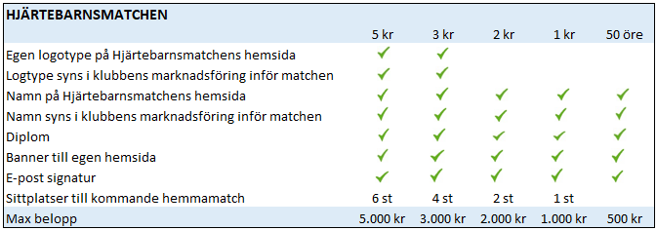
Vad ger det sponsorn?
Hjärtebarnsmatchen är ett sätt för företag och privatpersoner för att stötta den lokala innebandyklubben och dess ungdomsverksamhet och samtidigt stödja Hjärtebarnsfondens verksamhet. Att vara med och sponsra en Hjärtebarnsmatch betyder att många bidrag tillsammans kan bli ett stort och välbehövligt bidrag till föreningen.
Exempel på innehåll;

Slide 9
Material & stöd
För att tillsammans skapa så bra förutsättningar som möjligt så finns följande material;
Hjärtebarnsmatchen – Presentation Intern (ppt)
Hjärtebarnsmatchen – Presentation Extern (ppt)
Hjärtebarnsmatchen – Speakertext (word)
Hjärtebarnsmatchen – Info till spelare och klubben (word)
Hjärtebarnsmatchen – Sponsorpresentation (ppt)
Hjärtebarnsmatchen – Sponsormatris (excel)
Hjärtebarnsmatchen – Diplommall (word)
Hjärtebarnsmatchen – Banner i tre olika storlekar (png)
Hjärtebarnsmatchen – e-post signatur (jpg)

